Slide 1

Decisiones de localización
Método de evaluación por factor no cuantificable
Se refiere a factores cualitativos no cuantificables

Slide 2

Decisiones de localización
Método de evaluación por factor no cuantificable
Método 1: Antecedentes industriales

Slide 3

Decisiones de localización
Método de evaluación por factor no cuantificable
Método 2: Factores preferenciales

Slide 4

Decisiones de localización
Método de evaluación por factor no cuantificable
Método 3: Factor dominante

Slide 5
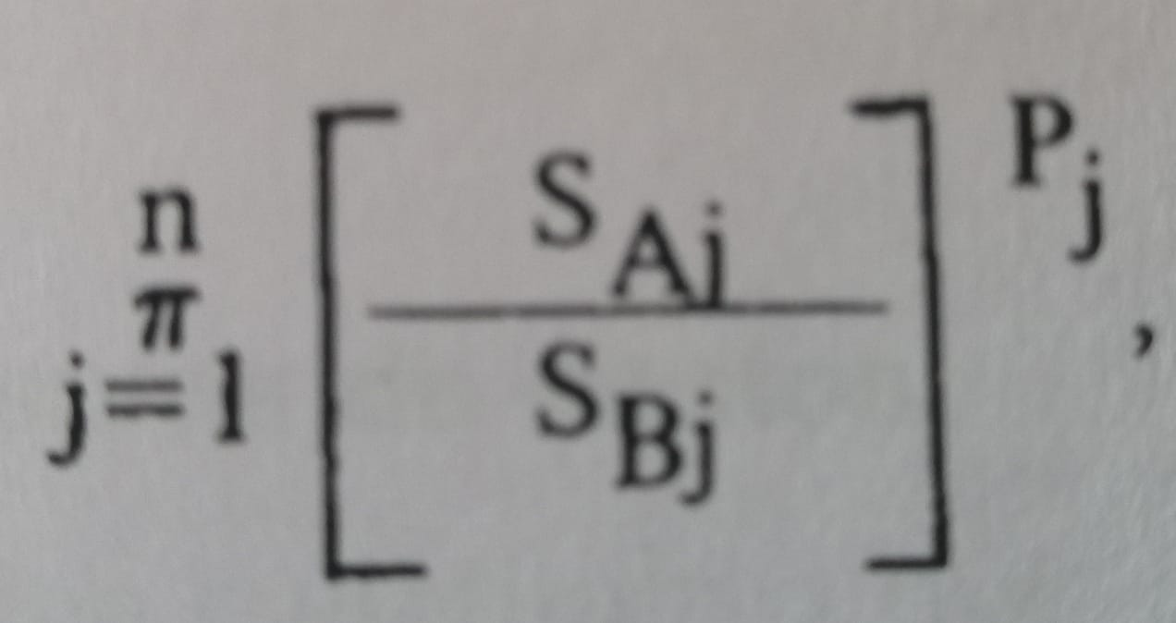
Decisiones de localización
Método de análisis dimensional

Slide 6
Decisiones de localización
Método de análisis dimensional
Factor | Carácter | A | B | Factor ponderado
1 | Costo | 10.000 | 30.000 | 1
2 | Costo | 2.000.000 | 1.500.000 | 4
3 | Puntaje | 5 | 2 | 3
4 | Puntaje | 4 | 4 | 3
5 | Puntaje | 4 | 7 | 4

Slide 7
Decisiones de localización
Método de análisis dimensional
[10.000/30.000]¹ * [2.000.000/1.500.000]⁴ *
[5/2]³ * [4/4]³ * [4/7]⁴ = 1.76
La escala tomada es de 1 a 10
Si el resultado < 1 entonces se escoge A
Si el resultado > 1 entonces se escoge B
Si el resultado = 1 entonces es indistinto

Slide 8
Decisiones de localización
Gracias
Ing. Alvaro Rodrigo Lara Valdivia

